Slide 1
Гнатко Альбина Геннадьевна, 77 лет и/б 917/2017
Диагноз:
Основное заболевание:
Рак щитовидной железы Т4NxMх. Образование верхушки левого легкого. Шейная лимфаденопатия.
Сопутствующие заболевания:
ГБ Пст, 3ст., риск 4. ИБС. Атеросклеротический кардиосклероз. НК1ст. Двухсторонняя катаракта. Глаукома.

Slide 2
Жалобы: на наличие объемного образования области шеи,
затруднение при глотании, дыхании, невозможность
поворота головы, отечность левой руки.
Из анамнеза: длительное время наблюдалась в ЛПУ (ГКБ№12
Сормовского р-она г. Нижнего Новгорода) по м/ж по поводу
АИТ, с 2015г. в левой доли щитовидной железы клинически, а далее
инструментально (УЗИ) выявлено образование,
проводились неоднократные ТАБ, однако морфологической
верификации диагноза добиться не удалось. С марта 2016г.
пациентка отмечает прогрессивный рост образования, появились
затруднения при глотании, эпизодическое затруднение дыхания,
в течение последних 10 дней отмечает отек левой в/к.

Slide 3
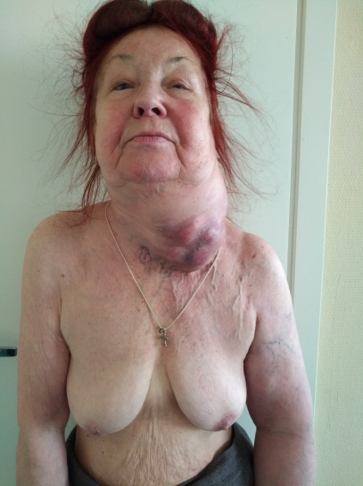
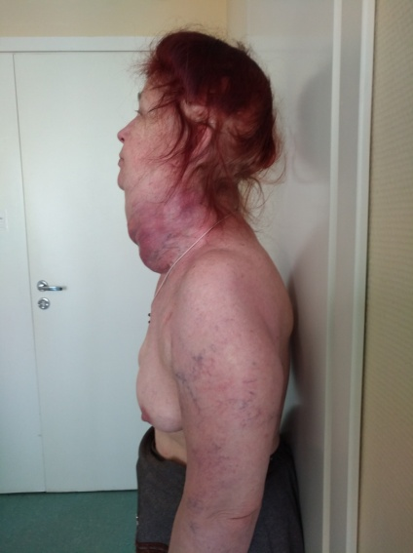
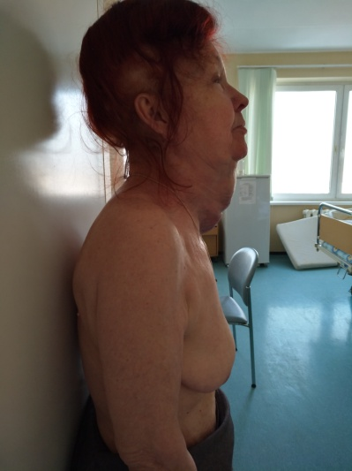
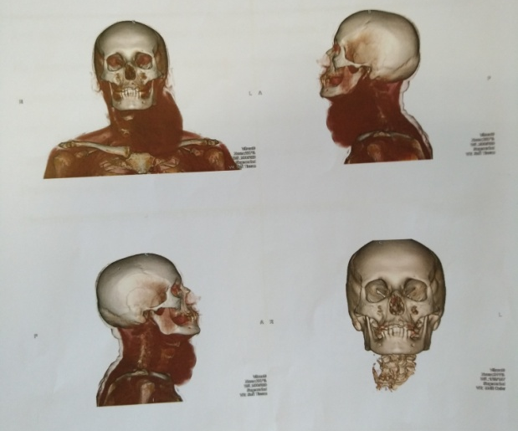
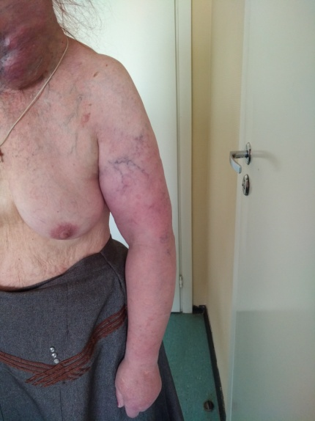
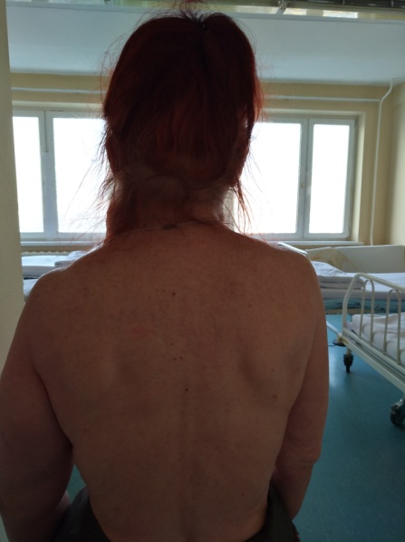
Внешний вид пациента

Slide 4
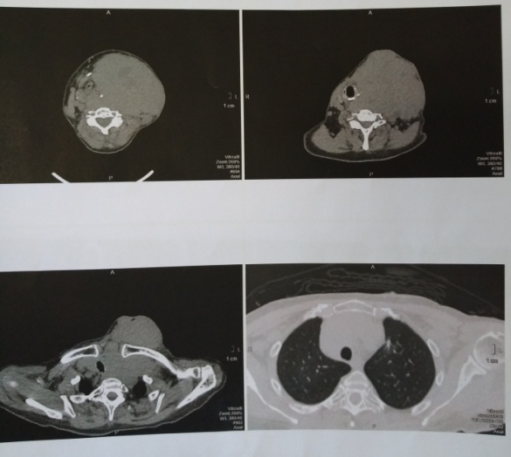
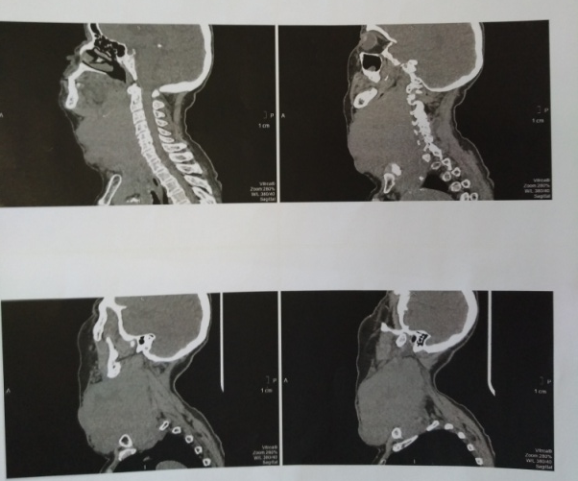
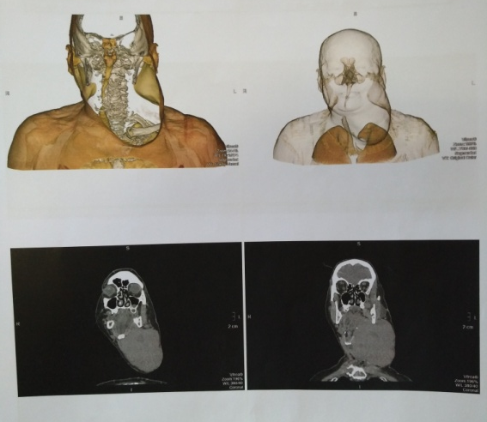
Данные КТ

Slide 5
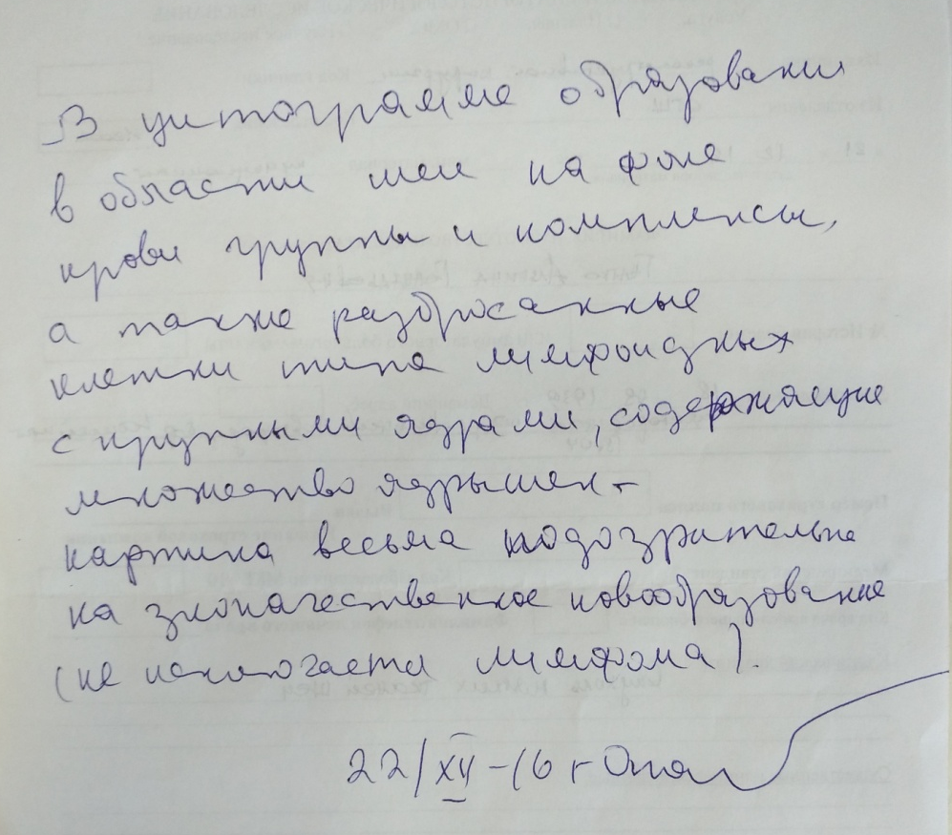
Данные цитологического исследования

Slide 6
Операция: тиреоидэктомия, верхняя неполная продольная стернотомия, резекция левой ключицы, резекция левого грушевидного синуса и левой боковой стенки гортаноглотки, ушивание дефекта глотки, трахеостомия, дренирование средостения, с РПК дефекта м/т шеи правой БГМ и кожно-жировыми лоскутами передней грудной стенки, дренирование п/о раны.

Slide 7
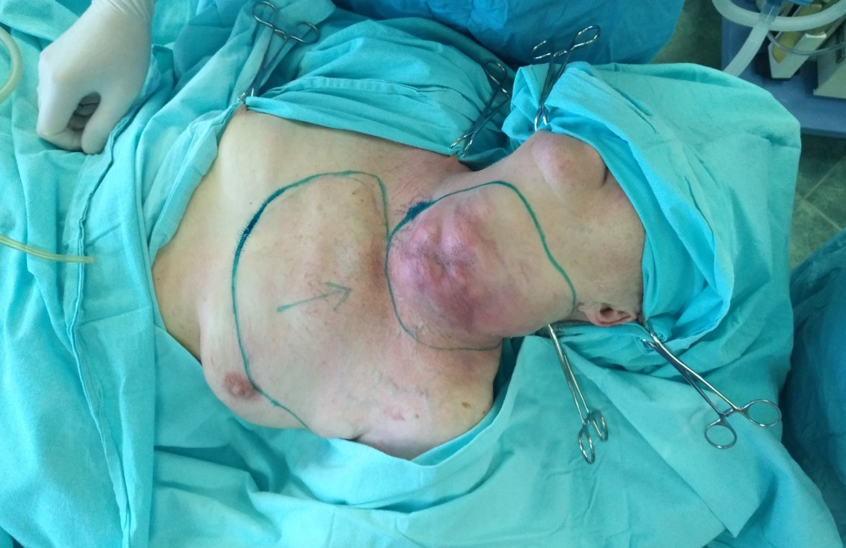

Slide 8
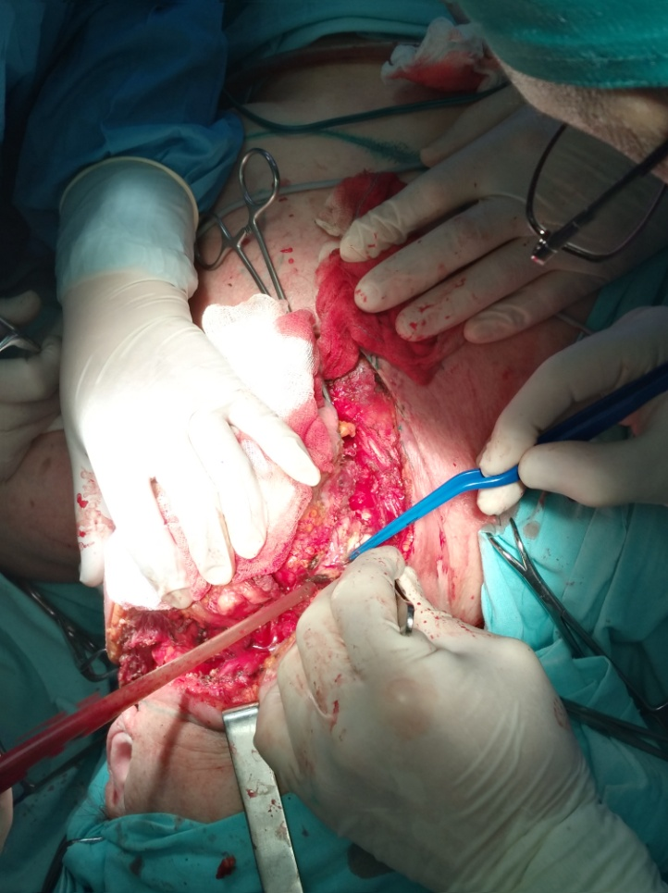
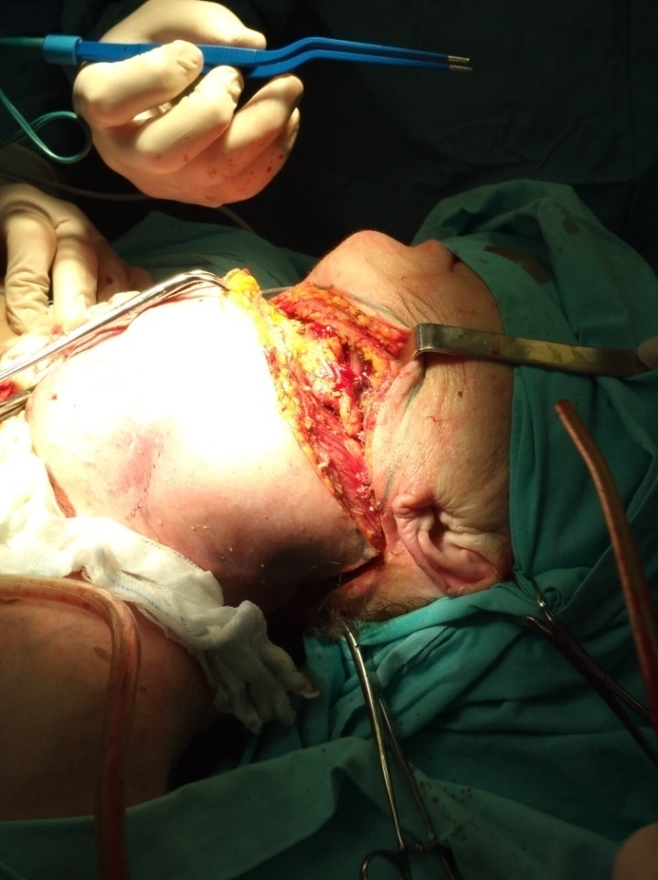

Slide 9
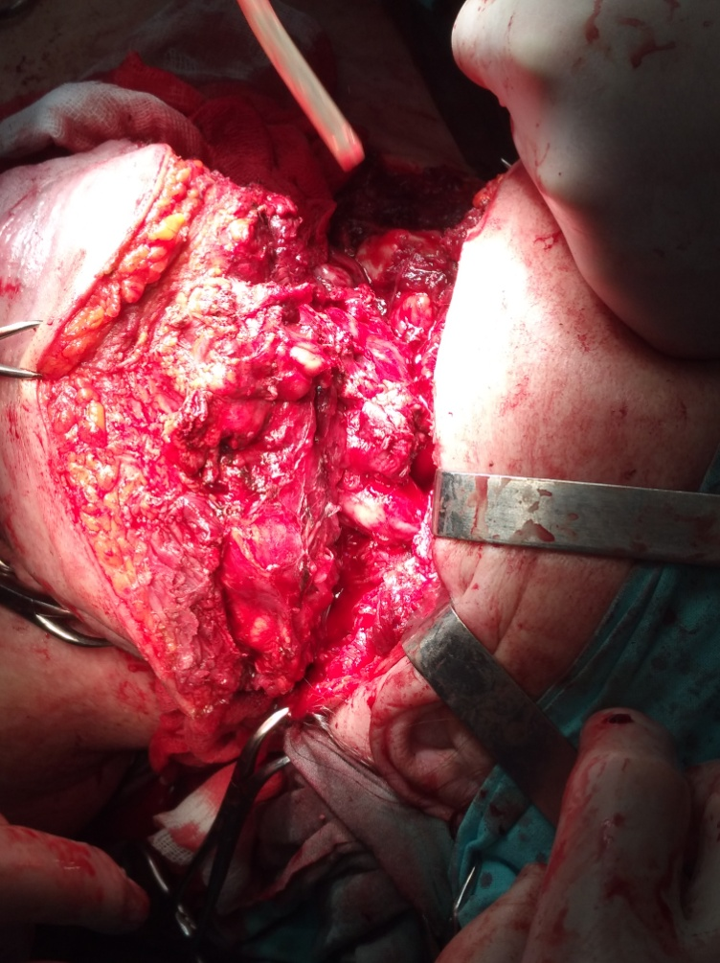
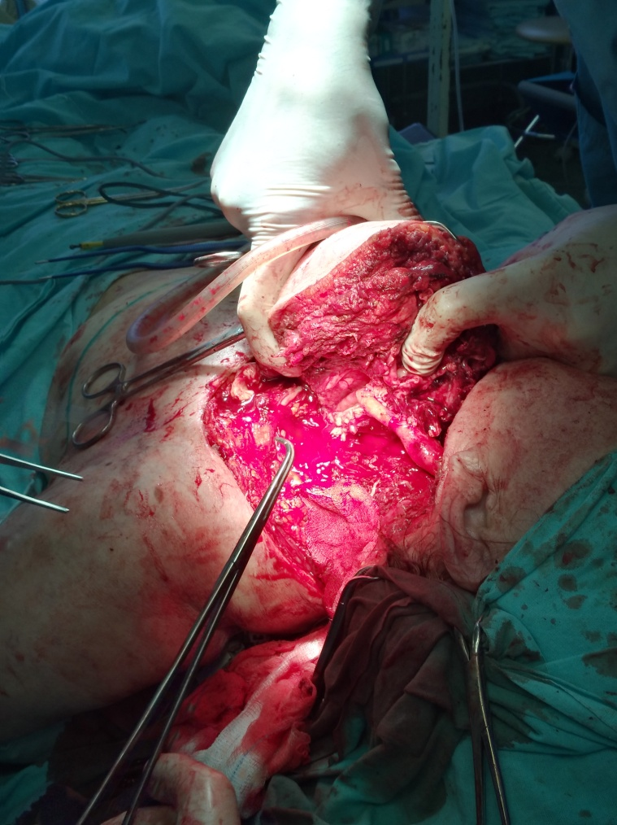

Slide 10
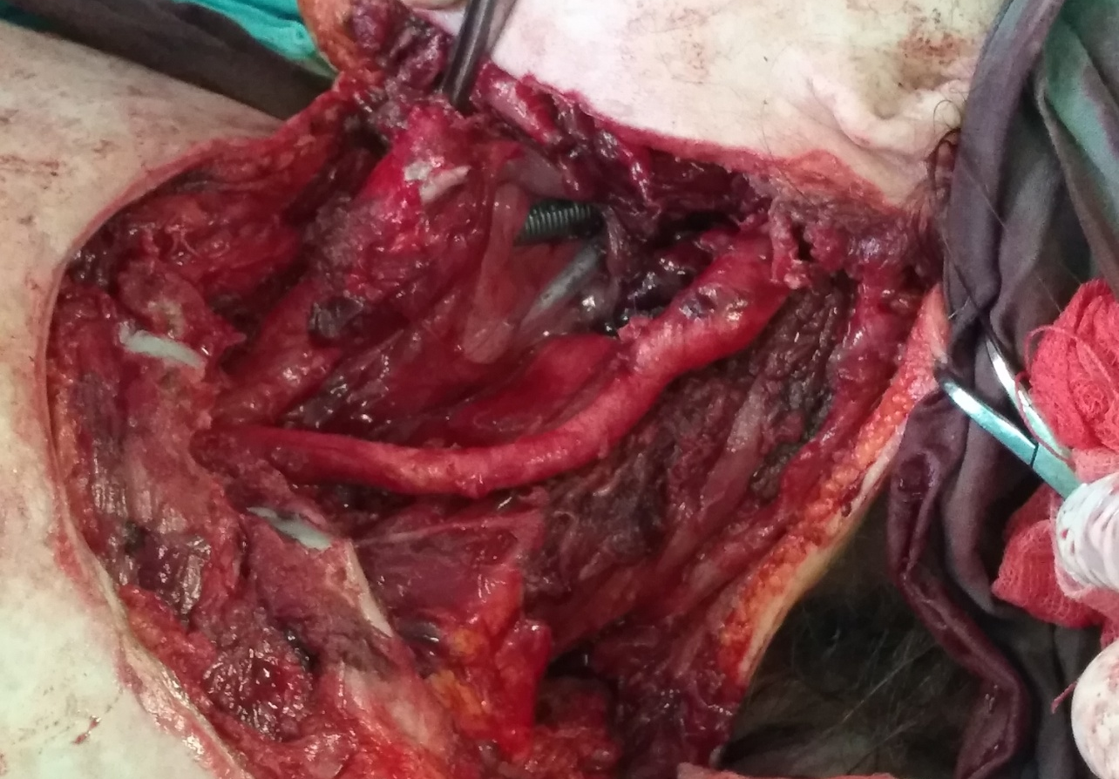

Slide 12
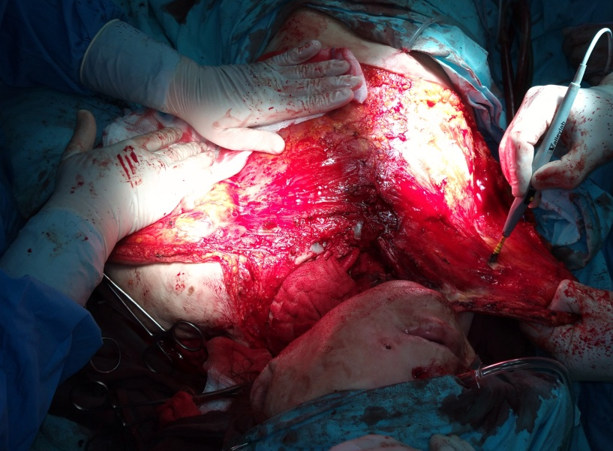

Slide 14
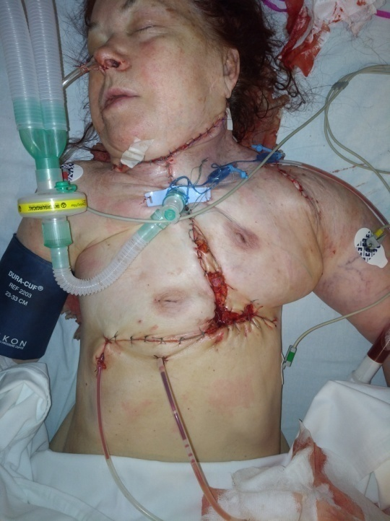
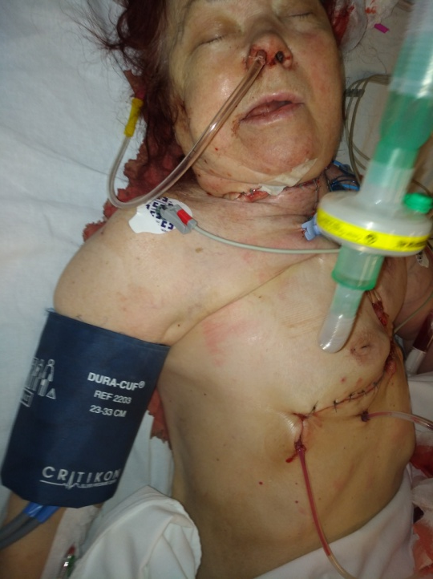
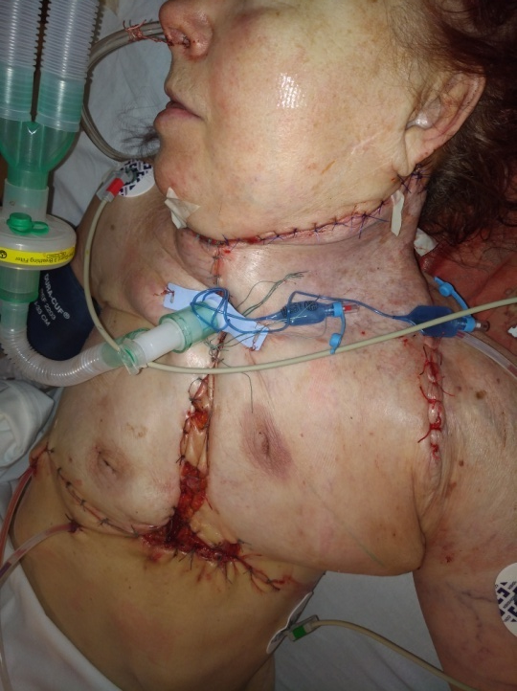
Вид послеоперационной раны

Slide 15
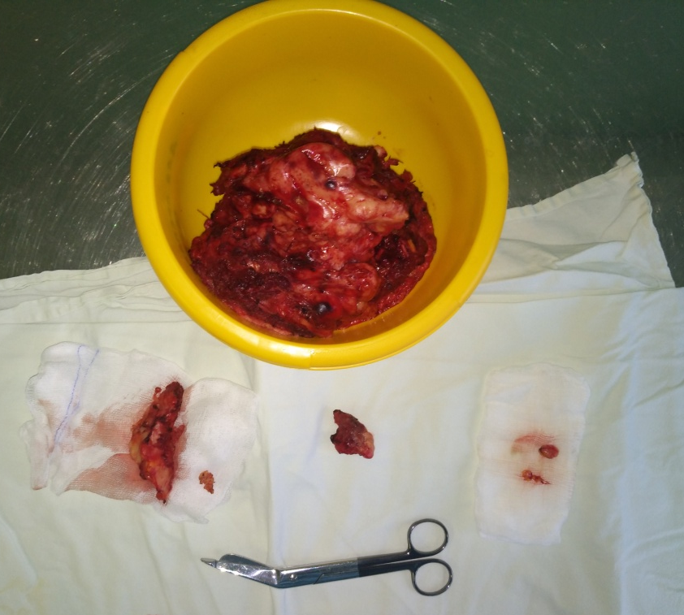
ПРЕПАРАТ

Slide 16
Заключительная морфология
В-клеточная лимфома.

